Slide 1
Proyecto DevOps TP
Integrantes: Lucas Madrazo y Ramiro Ignacio Lorente Grignola

Slide 2
1. Creación de la Aplicación
Se desarrolló una aplicación web con frontend y backend.
• Frontend (carpeta public/): index.html, app.js, styles.css
• Backend (Node.js + Express): API REST CRUD
Endpoints principales:
GET /health, GET /todos, POST /todos, PUT /todos/:id, DELETE /todos/:id, GET /boom
Objetivo: funcionalidad CRUD completa con persistencia en memoria.

Slide 3
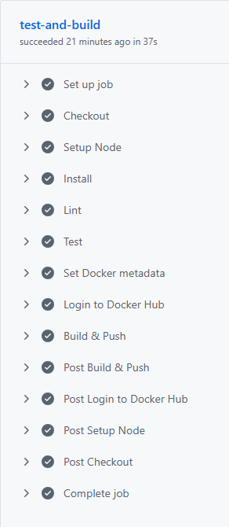
2. Pipeline de Integración Continua (CI)
Se configuró un pipeline con GitHub Actions (ci.yml):
1. Checkout del repositorio
2. Configuración de Node.js v20
3. Instalación de dependencias (npm ci)
4. Ejecución de lint y tests
5. Construcción y publicación de imagen Docker en Docker Hub

Slide 4
3. Conteinerización con Docker
Se implementó un Dockerfile multi-stage:
• Etapa 1: instalación de dependencias de producción
• Etapa 2: entorno mínimo con la app y healthcheck /health
docker-compose.yml simplifica el despliegue local con el servicio web en puerto 3000.
Esto garantiza entornos reproducibles y fáciles de desplegar.

Slide 5
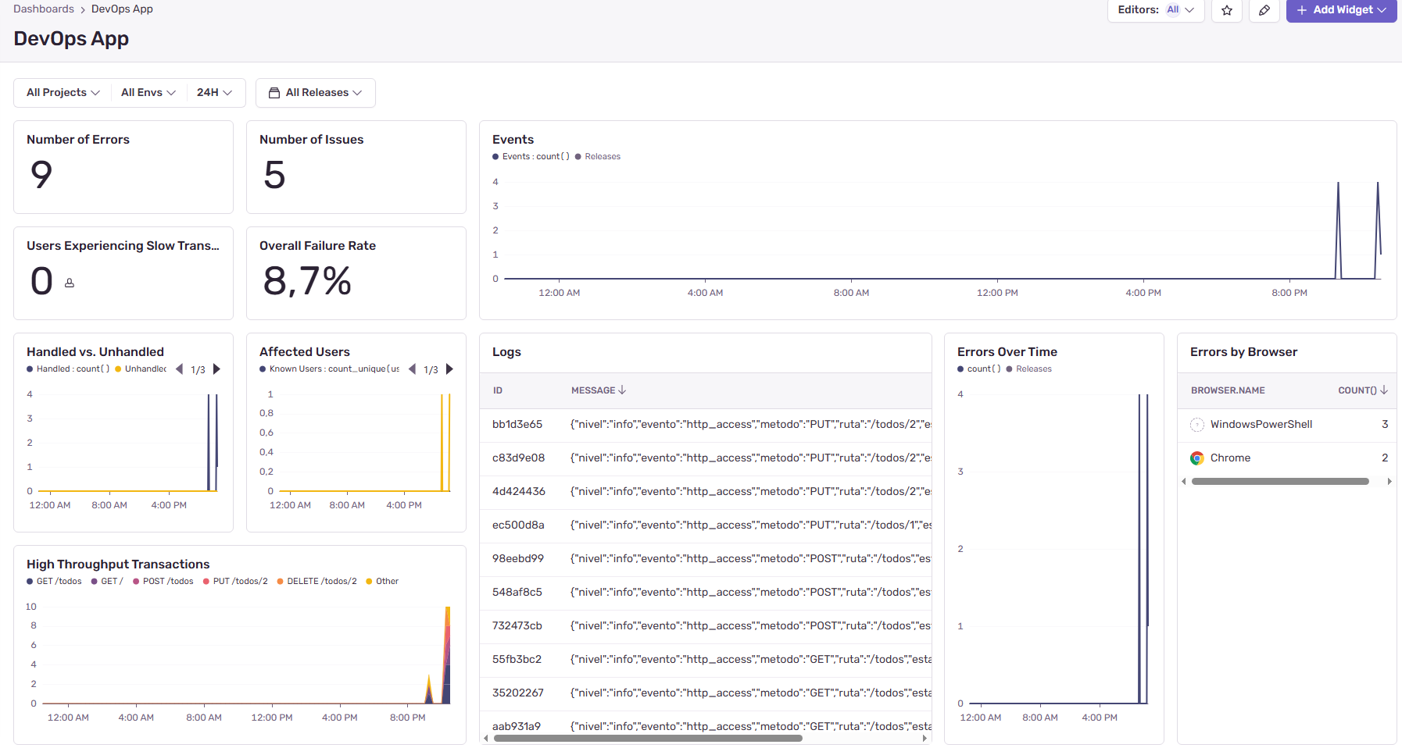
4. Integración con Sentry
Se añadió Sentry para monitoreo y trazabilidad:
• Captura de errores y excepciones
• Seguimiento de performance y tiempos de respuesta
• Eventos personalizados (creación/modificación de tareas)
• Alertas ante requests lentas o fallidas
Instrumentación mediante instrument.js.

Slide 6
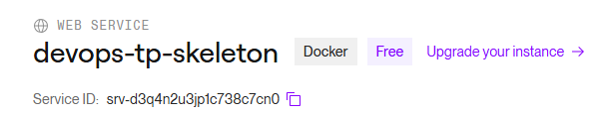
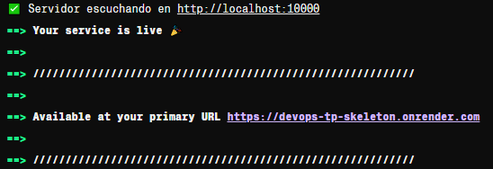
5. Despliegue en Render
Se utilizó Render como plataforma de hosting:
Archivo render.yml:
• buildCommand: npm install
• startCommand: npm start
• Variables NODE_ENV=production, PORT=3000
• Plan gratuito (plan: free)
Render construye, ejecuta y expone la app automáticamente desde GitHub.

Slide 7
6. Conclusiones
Desarrollo completo de app CRUD (frontend + backend)
• Pipeline CI automatizado con GitHub Actions
• Contenerización eficiente con Docker
• Monitoreo continuo mediante Sentry
• Despliegue automatizado en Render

